Slide 1



Význam parametrizace dat v onkologii - registr RMG
Luděk Pour
Brno 9. 6. 2023

Slide 2
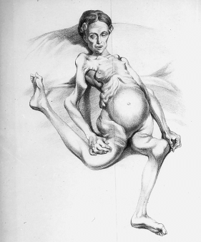
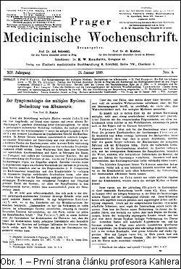
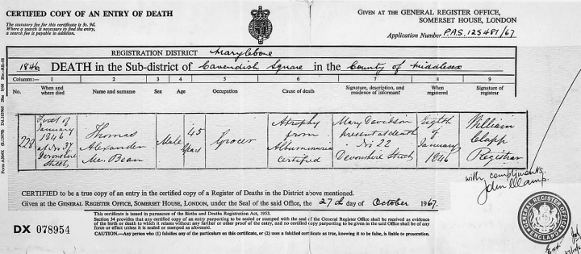
Solly, S. Remarks on the pathology of mollities ossium with cases. Medical and Chirurgical Transactions of London, 1844, 27, 435 – 461,184
Kahler, O. Zur Symptomatologii des multiplen Myleoms; Beobachtung von Albumosurie. Prager Medicinische Wochenschrift, 1889 14, 45. 4

Slide 3
Úvod - Mnohočetný myelom
Plasmocelulární neoplasie
10% hematologických malignit
Incidence v ČR 5,67/100 000
Absolutně nových pacientů ročně okolo 500-600
Pour L, et al.. Vnitr Lek. 2009
Maluskova L et al. Klin onkologie 2014

Slide 4
Úvod - Mnohočetný myelom – CMG RMG
90tá léta - Česká myelomová skupina
Studie fáze IV
1995 - 2005
66 publikací
6 impact
1 impact nad 5

Slide 5
Úvod - Mnohočetný myelom – CMG RMG
2005 – Společný registr monoklonálních gamapatií
2008 – 2010 start reálného fungování
2011 – 57 publikací
12 impact
2 impact nad 10

Slide 6
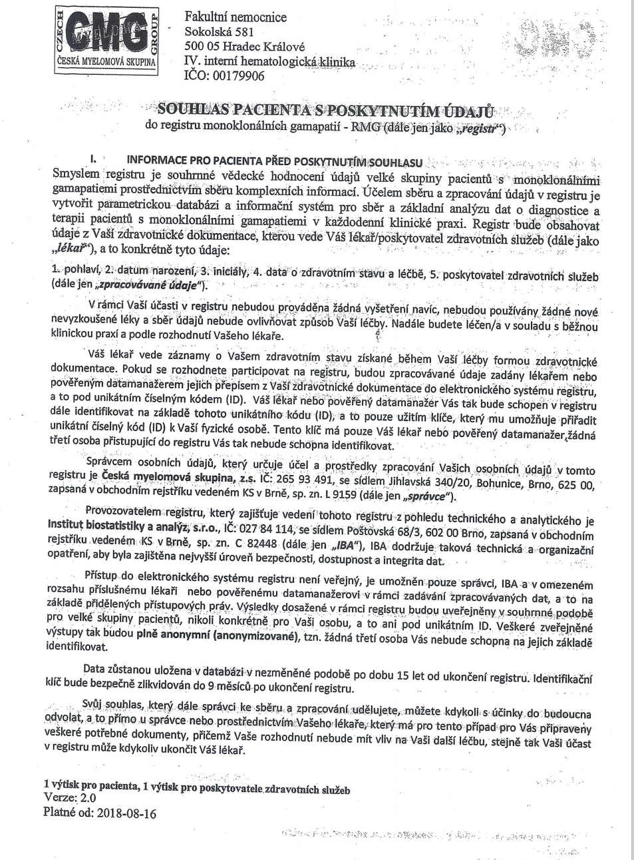
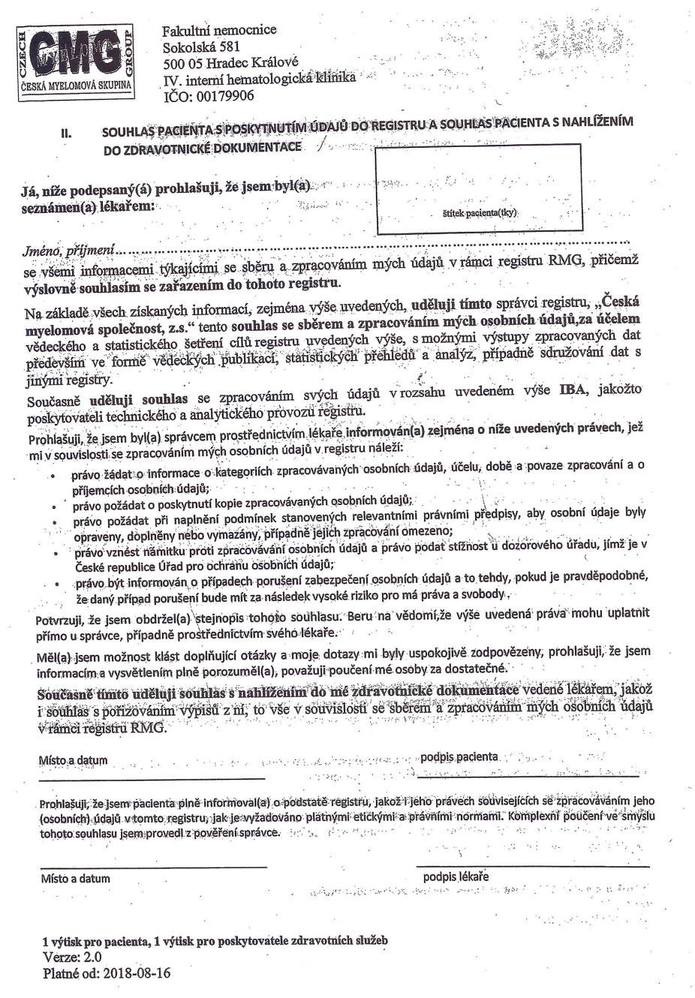

Slide 7
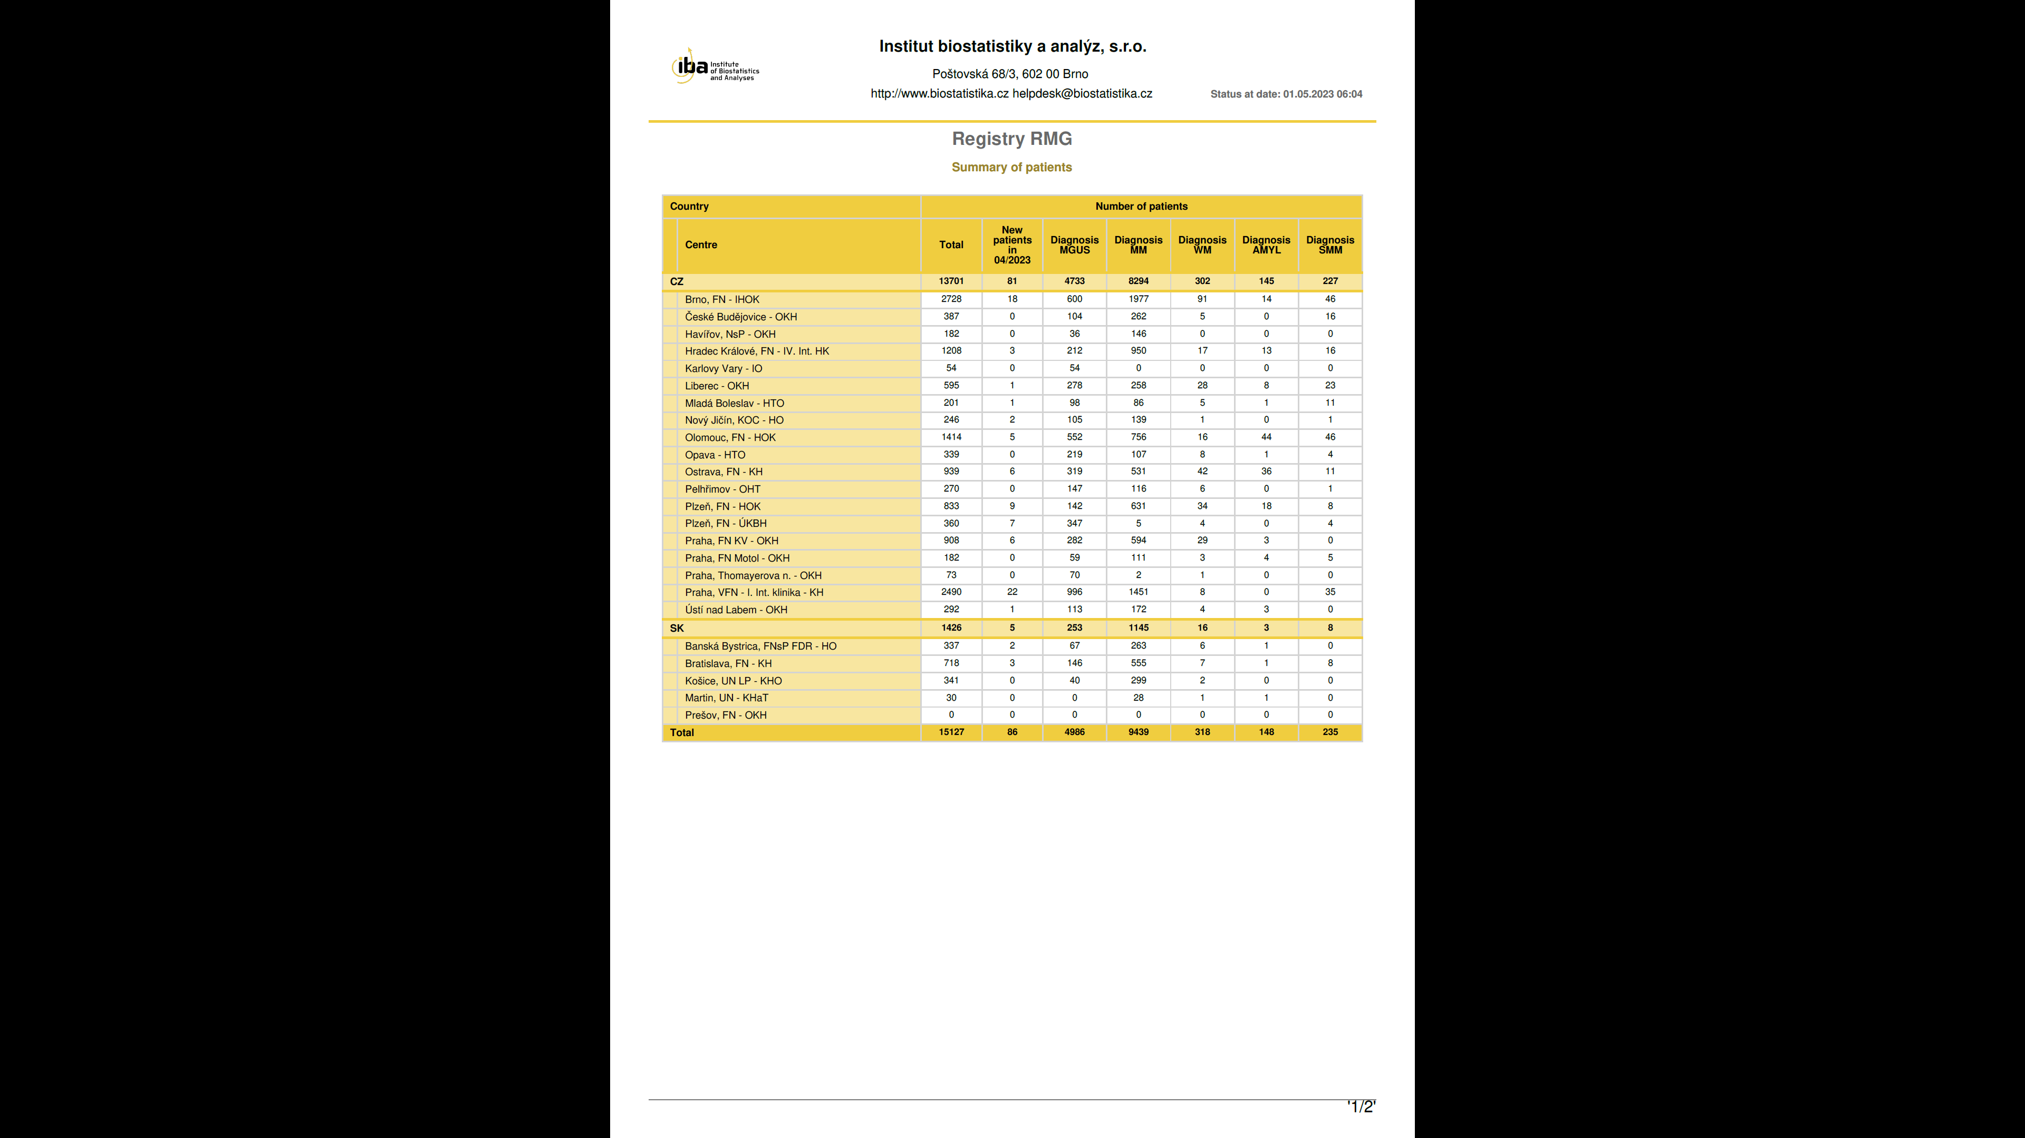

Slide 8
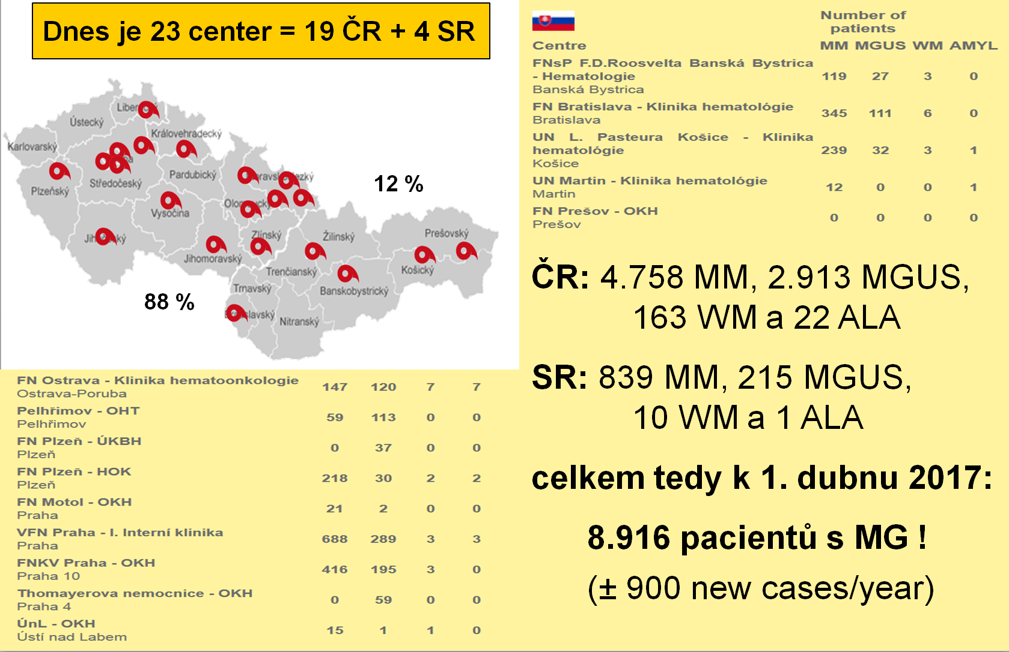
RMG – Registry of Monoclonal Gammopathies
Aktuální stav k 1. září 2022
17. 10. 2018 byl zadán do RMG 10 000. pacient !
Aktuální stav :
15.127 pacientů s MG !
9.434 pacientů s mnohočetným myelomem
9 %
91 %
+ aktuálně již 741 pacientů z Rakouska !
Notes:
8

Slide 9


Co nám přináší společný registr ?
Možnost společného sledování diagnostiky a léčby
  dnes nutná podmínka fungování každé odborné skupiny
  možnost přípravy vlastních formulářů = univerzální platforma
Aktuální data = závislá na datamanažerech v centrech
  velmi důležitý je rozumný rozsah zadávaných dat!
Analytické výstupy pro společné publikace, vědecká spolupráce, argumentace regulačním úřadům (VILPy), příprava společných guidelines pro dg. a léčbu
Spolupráce s farmaceutickými firmami = reálná data !
⇒ RMG splňuje všechny podmínky !

Slide 10
Léčebné linie zahájené v letech
N = 9.650 linií léčby
1. linie
2. linie
3. linie
4. linie
≥ 5. linie
Rok zahájení léčby | 1. linie | 2. linie | 3. linie | 4. linie | ≥ 5. linie | %
do 2007 | 845 | 347 | 176 | 63 | 54
2008 | 306 | 175 | 95 | 63 | 37
2009 | 337 | 213 | 136 | 86 | 84
2010 | 366 | 199 | 121 | 73 | 125
2011 | 359 | 233 | 146 | 79 | 102
2012 | 421 | 243 | 141 | 81 | 97
2013 | 449 | 220 | 168 | 94 | 124
2014 | 404 | 256 | 160 | 109 | 126
2015 | 427 | 270 | 169 | 107 | 150
2016 | 245 | 136 | 92 | 55 | 86

Slide 11
Využití léčivých přípravků dle linie léčby
Treatment of multiple myeloma (MM) in Czech centres ongoing in 2016 – clinical trials
excluded (N = 1.485)
Treatment regimen ¹ | Line of therapy N (%) |  |  |  |  | Total N (%) (N = 1 485) | Average dose per day* | Number of cycles*
 | 1st line (N = 550) | 2nd line (N = 373) | 3rd line (N = 225) | 4th line (N = 132) | ≥ 5th line (N = 205)
bortezomib | 478 (86.9%) | 98 (26.3%) | 60 (26.7%) | 27 (20.5%) | 39 (19.0%) | 702 (47.3%) | 2.4 (1.8–3.0) | 4.0 (1.0–10.0)
thalidomide | 263 (47.8%) | 70 (18.8%) | 43 (19.1%) | 23 (17.4%) | 18 (8.8%) | 417 (28.1%) | 2.7 (2.0–100.0) | 4.0 (1.0–10.0)
lenalidomide | 6 (1.1%) | 195 (52.3%) | 86 (38.2%) | 29 (22.0%) | 29 (14.1%) | 345 (23.2%) | 17.5 (5.0–25.0) | 7.0 (1.0–16.0)
pomalidomid | 0 (0.0%) | 3 (0.8%) | 15 (6.7%) | 20 (15.2%) | 51 (24.9%) | 89 (6.0%) | 4.0 (2.0–4.1) | 5.0 (1.0–20.0)
carfilzomib | 1 (0.2%) | 1 (0.3%) | 2 (0.9%) | 9 (6.8%) | 13 (6.3%) | 26 (1.8%) | 35.0 (2.0–64.8) | 4.0 (1.0–29.0)
bendamustine | 0 (0.0%) | 1 (0.3%) | 1 (0.4%) | 4 (3.0%) | 11 (5.4%) | 17 (1.1%) | 2.8 (2.0–100.0) | 2.0 (1.0–2.0)
daratumumab | 1 (0.2%) | 1 (0.3%) | 1 (0.4%) | 2 (1.5%) | 9 (4.4%) | 14 (0.9%) | –# | 8.5 (5.0–11.0)
¹ One treatment line can include more than one drug; sorted by total frequencies
* median (5th–95th percentile)
# currently not collected in RMG

Slide 12
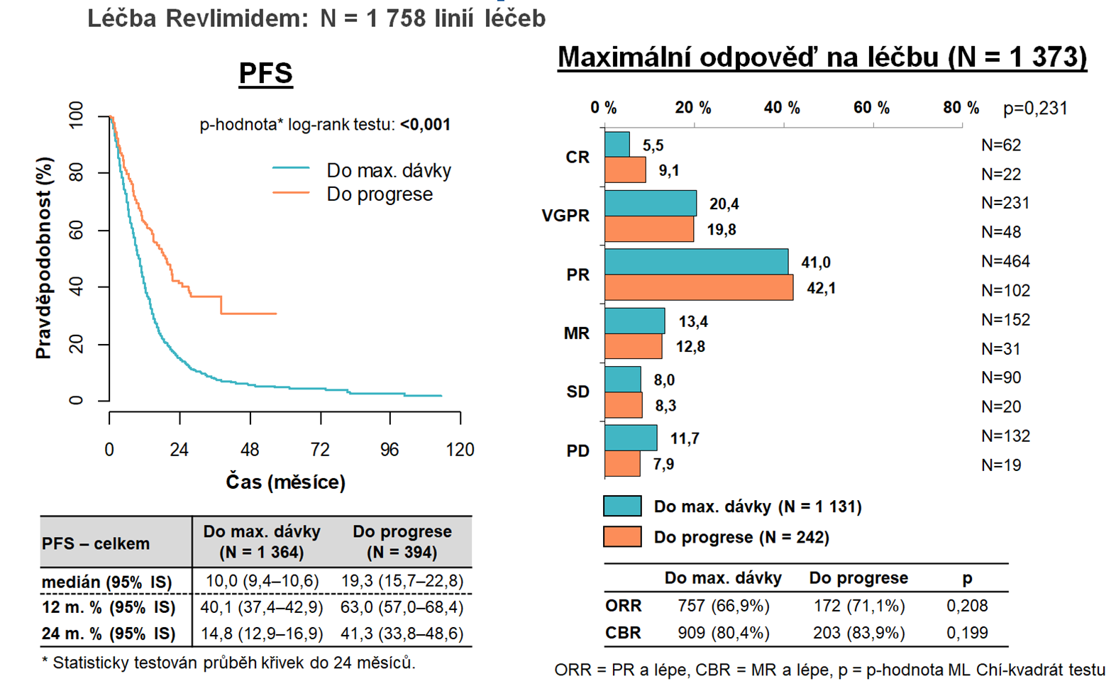

Slide 13
Výstupy z RMG – léčba lenalidomidem
⇒ porovnání léčby ve studiích a „na pojišťovnu“ v rámci ČR
SPC přípravku: „ … je indikována léčba do progrese onemocnění “
x v ČR nejprve omezení „STOP rules“, následně dávkou 4200mg !
PFS
OS
= nebyl využit léčebný potenciál léku (ČR ∅ 5 x ve studiích 10 cyklů)
Notes:
::.

Slide 14
RMG je „cestou“ pro schvalení úhrady VILP
RMG je jediným akceptovaným zdrojovým registrem pro sledování léčby VILP
  Jde o výraznou výhodu oproti jiným skupinám, kde vznikají registry pro každý další nový lék
  Dnes je resp. bylo u MM sledováno již 7 léků (režimů)
    Ještě mimo VILP byla dříve sledována účinnost (+ toxicita) bortezomibu a lenalidomidu (= první využití RMG v jednání s regulačními autoritami)

Slide 15
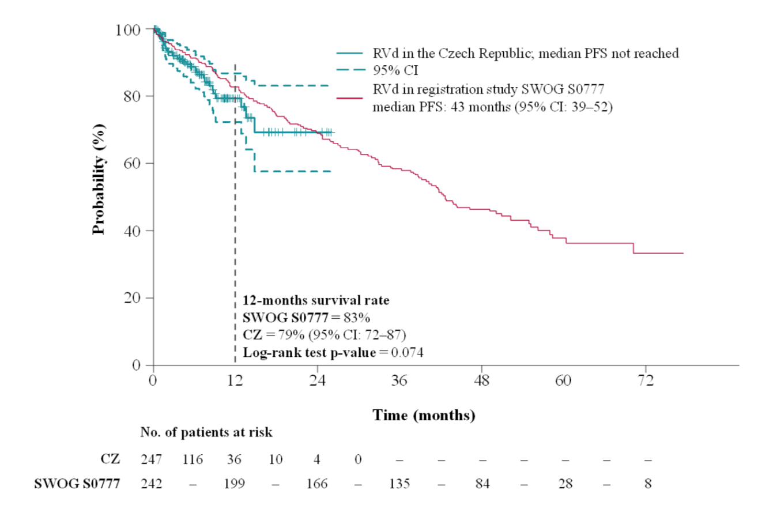
Srovnání PFS režimu RVD VILP x SWOG 80777

Slide 16
Výstupy vizualizace – celkové přehledy
https://opencpu.biostatistika.cz/sample-apps/RMG-vizualizace/

Slide 17
Mnohočetný myelom – CMG RMG
2022 –
43 Publikací
37 Impact
15 Impact nad 10

Slide 18

RMG – Registry of Monoclonal Gammopathies
závěry:
dnešní stav = plně funkční mezinárodní databáze !
  jeden z největších registrů MG v Evropě (na světě)
  zatím jediný monitorovaný registr MG
  stále se vyvíjí jak formuláře i navazující analytické nástroje
výhody z funkční databáze = jednotný sběr „real world“ dat x KS, potřebné výstupy pro jednání s pojišťovnami a SÚKL, při přípravě nových guidelines, sledování efektivity vlastní léčby, řešení grantů a dalších společných projektů, společné publi-kační výstupy atd.
  zvyšující se objem dat zvyšuje nároky jak na datamanažery, tak i monitoring = nezbytná součást udržení věrohodnosti !

Slide 19
Děkuji za pozornost !

